Slide 1
Havo 4 Lesbrief Vervoer

Slide 2
Hoofdstuk 1 en 2.
Marktaandeel.
Totale opbrengst.
Totale kosten
afschrijvingskosten.
Totale winst.
Break even.
Marginale opbrengst.
Marginale kosten.

Slide 3
Hoofdstuk 1 en 2.
Marktaandeel. Afzet van de onderneming/ totale afzet markt * 100%
Totale opbrengst. Prijs * afzet
Totale kosten Totale variabele kosten + totale constante kosten.
Afschrijvingskosten Kosten die je maakt om machine te vervangen.
Totale winst. Totale opbrengst – totale kosten
Break even. Zowel geen winst als verlies
Break even omzet de omzet waarbij je geen winst of verlies maakt.
Break even afzet de afzet waarbij je geen winst of verlies maakt.
Marginale opbrengst. Opbrengst van 1 extra product.
Marginale kosten. Kosten van 1 extra product.

Slide 4
programma
Nabespreken 2.10 en 2.11 maken
Paragraaf 2.3: de design fiets.
Toetreden tot een nieuwe markt.

Slide 5
Stapsgewijs.
Lastige sommetjes doen we stapsgewijs.

Slide 6
Zelfstandig maken opdracht 2.10 t/m 2.11
10
9
8
5
6
7
4
3
1
2
10 minuten de tijd.
Eerder klaar
Zelfstandig lezen en werken t/m 2.15
Dit is tevens het huiswerk voor morgen t/m 2.11

Slide 9
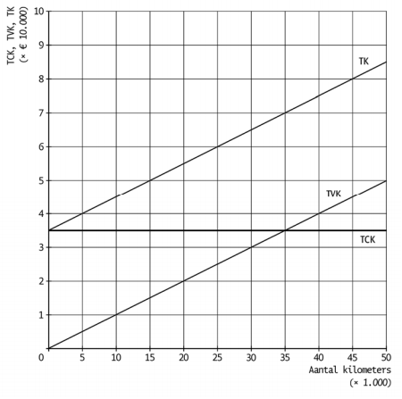

Slide 11
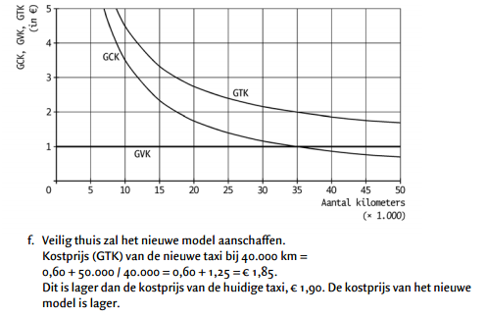

Slide 13
Prijsbepalen.
We gaan toetreden tot een nieuwe markt. Waar moeten we rekening mee houden?
Wanneer maken we geen verlies meer?
Dit was bij het break-even punt.
Het break-even punt is afhankelijk hoeveel stukjes je verkoopt, en welke prijs je ze verkoopt.
Namelijk: hoe duurder je de fietsen verkoopt, hoe minder je ervan hoeft te verkopen voordat je geen verlies meer maakt.
Wel heel belangrijk! Hoe duurder je de fietsen verkoopt, hoe minder fietsen je ook zal verkopen.
Dus juiste balans vinden tussen de prijs en de afzet.

Slide 14
Zelfstandig maken opdracht 2.12 t/m 2.15
10
9
8
5
6
7
4
3
1
2
10 minuten de tijd.
Eerder klaar
Zelfstandig lezen en werken, paragraaf 2.4 marginale opbrengst en kosten.
Huiswerk t/m 2.15
Straks sowieso t/m 2.14 nabespreken.

Slide 15
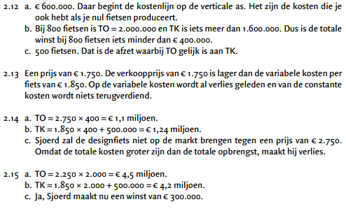

Slide 16
Oefenopgave 1.
Omdat leerlingen huiswerk lastig vinden bied ik een huiswerk service na school aan.
Ik moet hiervoor een lokaal huren van het Thomas, dat kost me per maand 600 euro.
Per uur dat ik huiswerkbegeleiding geef, raak ik extra vermoeid en drink ik 3 energiedrankjes + eten om voldoende energie te houden. De kosten daarvan zijn in totaal 30 euro per uur.
Er komen naar de huiswerk service 10 leerlingen per uur, elke leerling betaald daarvoor 15 euro.
Hoeveel uur moet ik huiswerkservice geven wil ik break even draaien?
Ik wil in 3 uur break even draaien, welke prijs moet ik vragen per leerling?

Slide 17
TK = 600 + 30q
TO = 150q
TO = TK 600 + 30q = 150q
600 = 120q
Q = 5
TK = 600 + 30 * 3 = 690
TO = P * 3
TO = TK = 690 = 3 * P,
P = 230
230 per 10 leerlingen = 23 per leerling.

